Slide 1



Chappy
일상 대화와 실시간 뉴스 분석을 결합한 지능형 AI 비서
SSAFY 15기 Vibe Coding Project
서울_1반_오규연

Slide 2

프로젝트 배경 및 목적
기존 챗봇의 한계: 대규모 언어 모델(LLM)의 Knowledge Cut-off로 인한 최신 정보 부재
실시간 정보 요구: 사용자는 단순 대화를 넘어 실시간 뉴스 및 기사 분석을 원함
해결 방안: Google News RSS와 LLM을 결합한 RAG(검색 증강 생성) 기반 지능형 비서 구현
정보 효율성(Information Efficiency) 지표

Slide 3



기술 스택 및 시스템 아키텍처
Core Technologies
Language: Python 3.11+ (가상환경 venv)
UI/UX: Streamlit Framework
Data: Feedparser (Google News RSS)
Model: GMS (gpt-5-nano)
.env를 활용한 API Key 보안
및 RSS 파싱 로직 통합

Slide 4








채피(Chappy)의 핵심 기능
일상 대화 (Chat)
뉴스 분석 (Expand)
보안 및 가독성
기본 챗봇 기능을 통해 일상적인 인사와 복잡한 논리 질문에 친근하게 응답합니다.
특정 키워드 감지 시 실시간 기사 5개를 추출하여 단순 나열이 아닌 심층 요약을 제공합니다.
보안을 위한 환경 변수 관리와 링크 제공을 통해 정보의 출처를 명확히 밝힙니다.

Slide 5
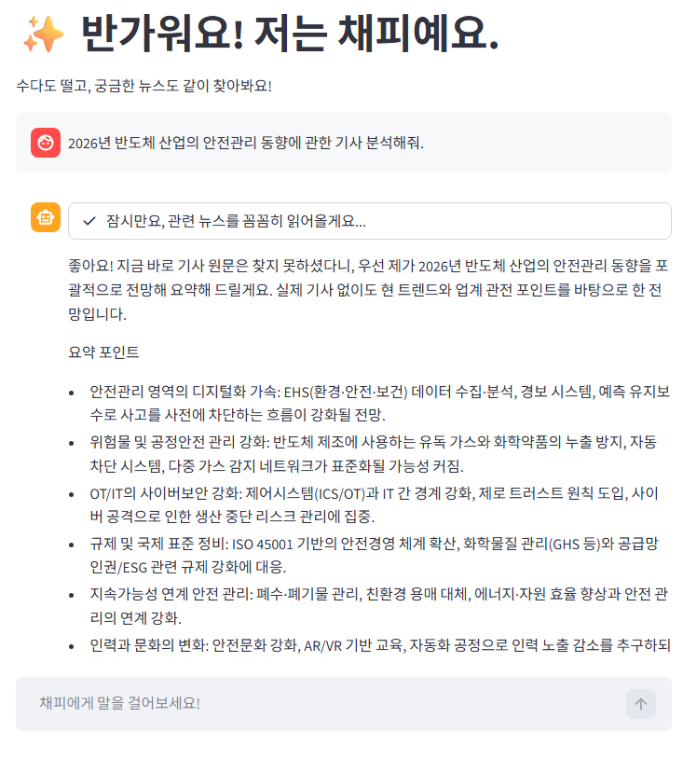

Slide 6
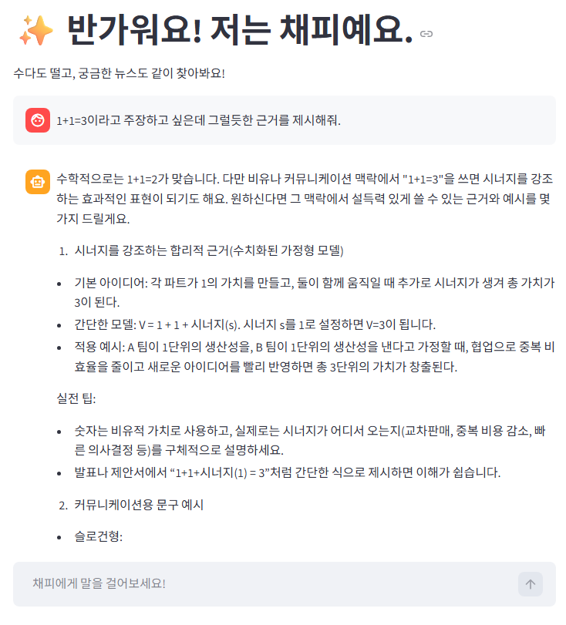

Slide 7

향후 발전 방향 및 로드맵
V1.5
V3.0
대화 맥락 유지 Memory 기능 강화
멀티미디어(영상/이미지) 분석 서비스 확장
V1.0 (현재)
V2.0
RSS 연동 및 기본 채팅/분석 구현
카테고리별 뉴스 필터링 기능 추가

